Slide 1
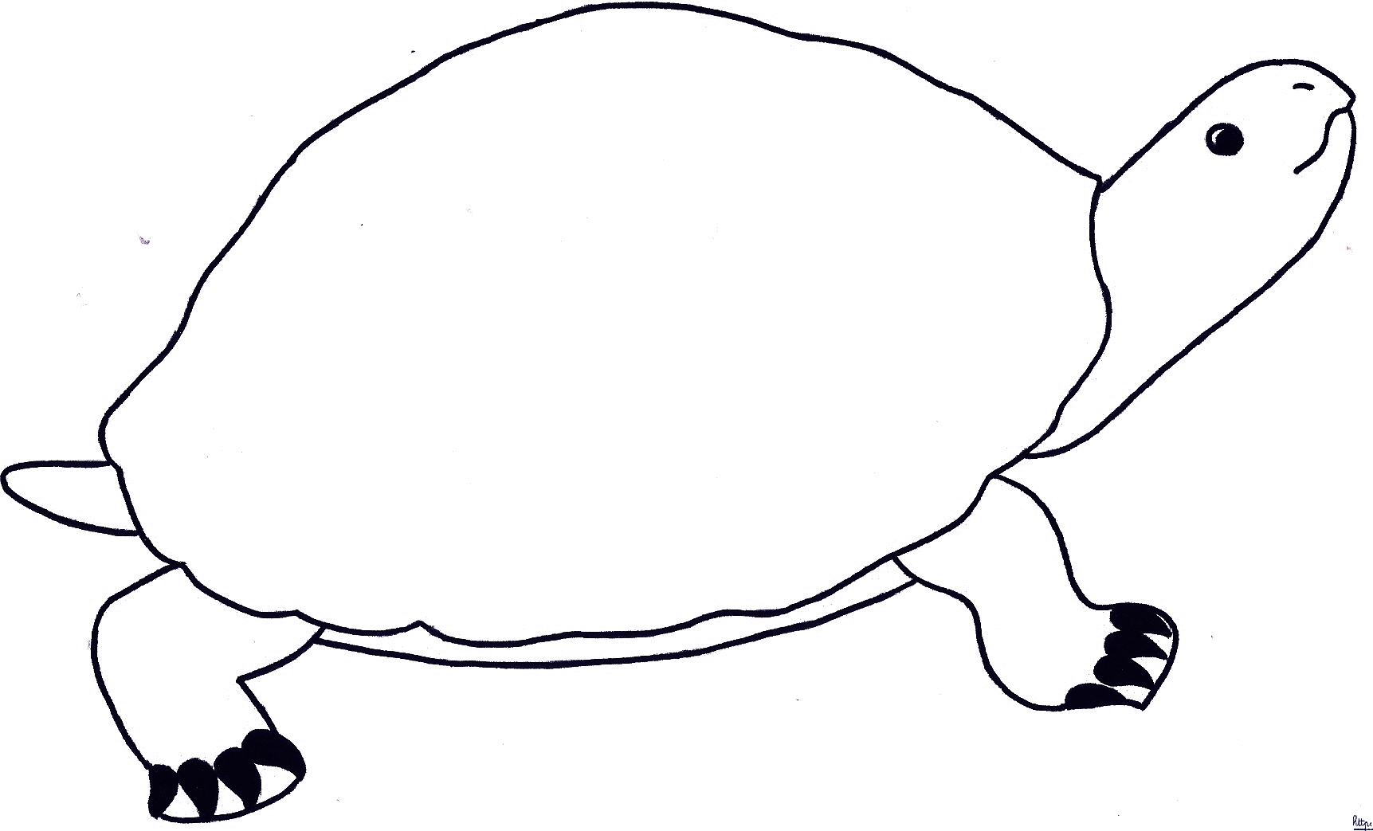
tortue

Slide 2
tortue
carapace
tête
queue
plastron
patte
patte

Slide 3
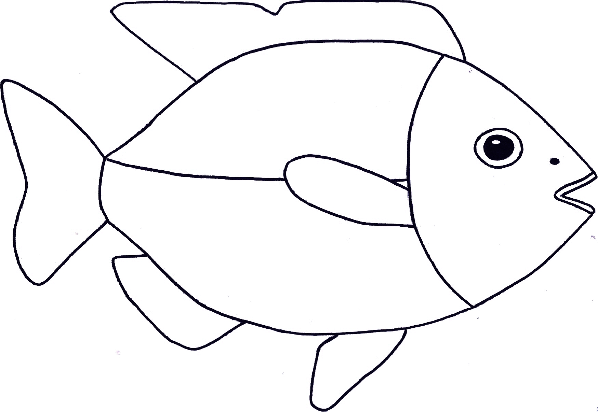
poisson

Slide 4
poisson
nageoire dorsale
écailles
tête
nageoire dorsale
nageoire
caudale
nageoire
anale
nageoire ventrale

Slide 5
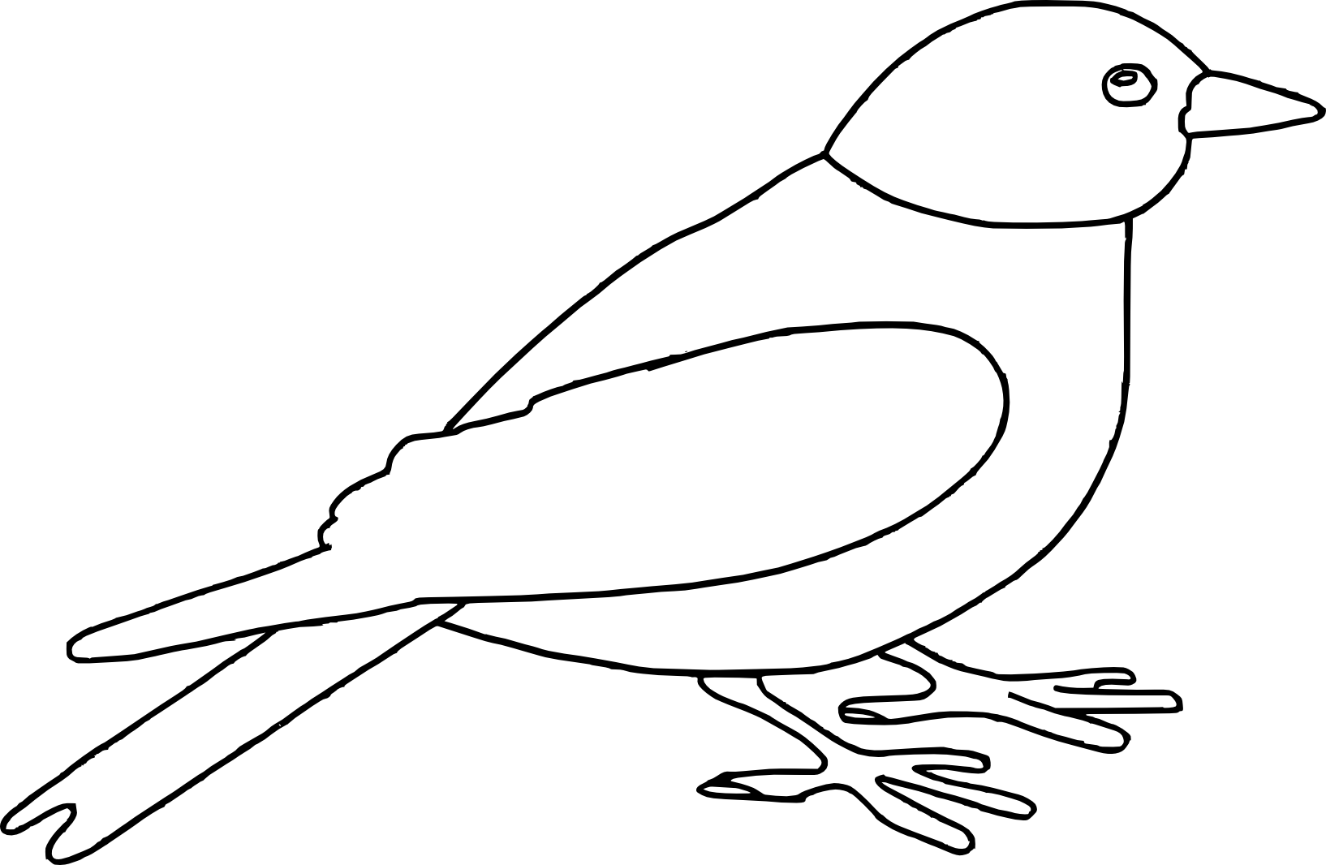
oiseau

Slide 6
oiseau
tête
poitrail
aile
pattes
queue

Slide 7
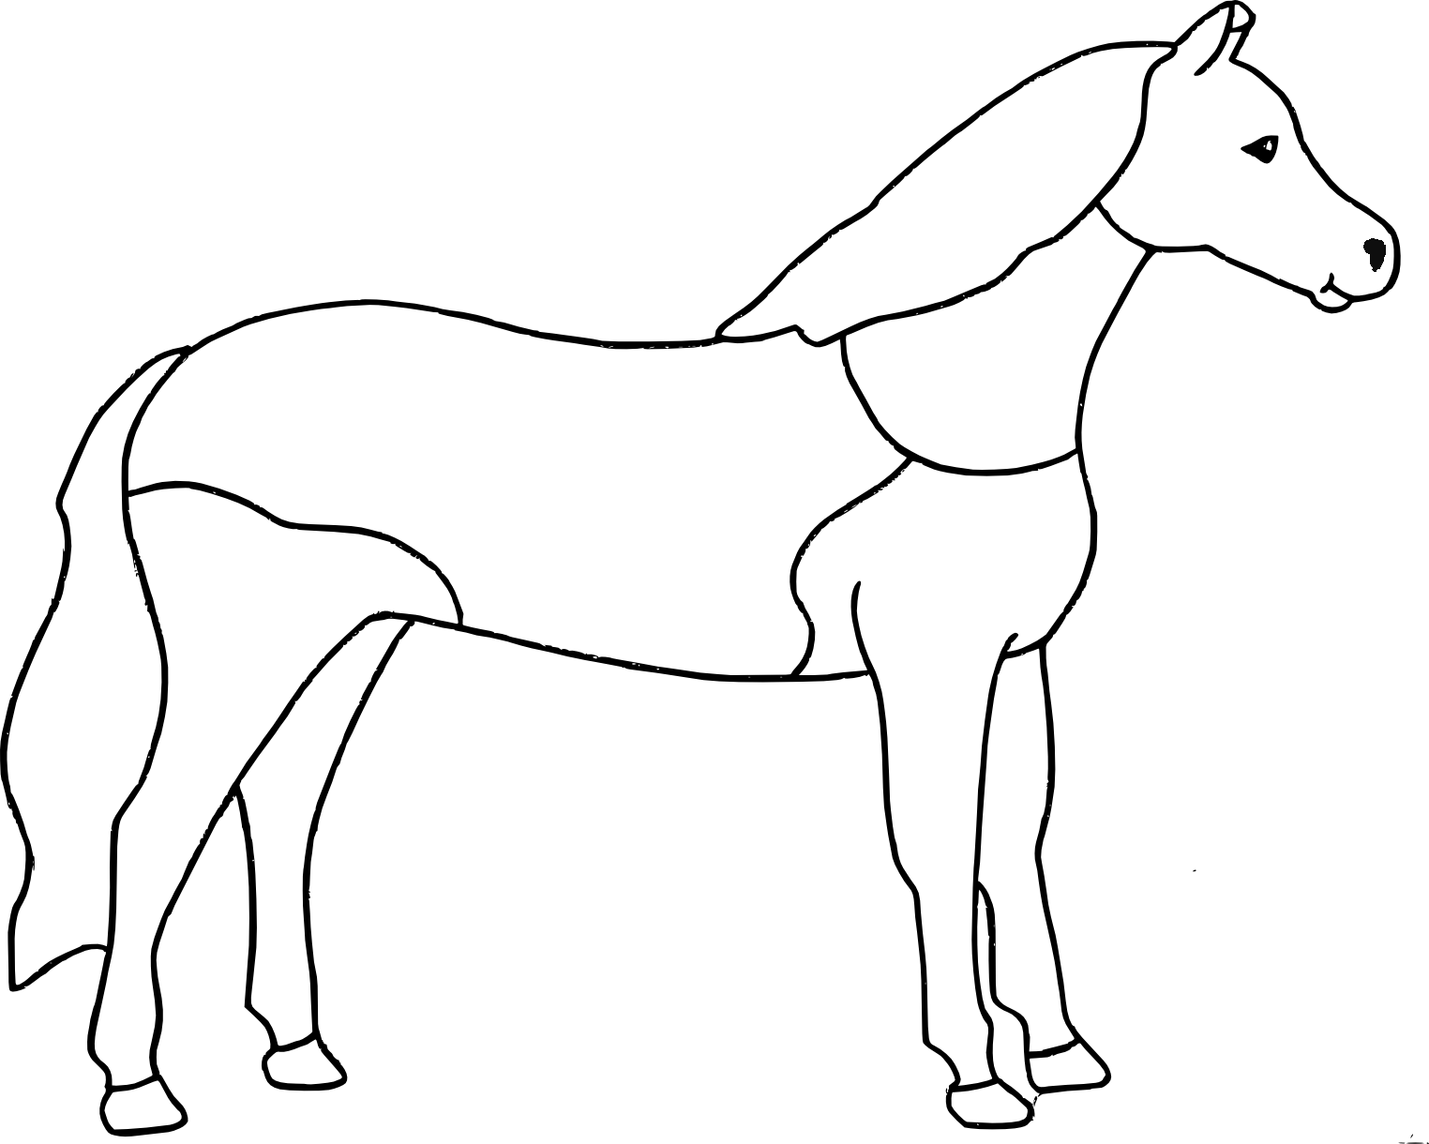
cheval

Slide 8
cheval
crinière
corps
queue
tête
encolure
pattes
postérieures
pattes
antérieures

Slide 9
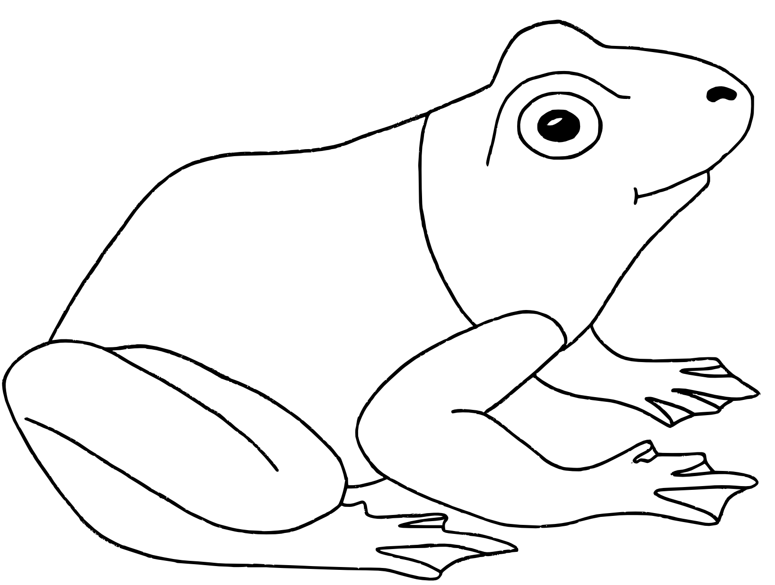
grenouille

Slide 10
grenouille
tête
tronc
patte
postérieure
pattes
antérieures

Slide 11
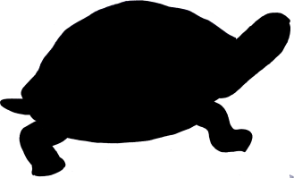
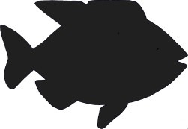
carapace
tête
plastron
patte
queue
tête
écailles
nageoire ventrale
nageoire caudale
nageoire pectorale
nageoire anale
nageoire dorsale

Slide 12
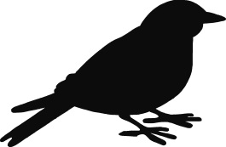
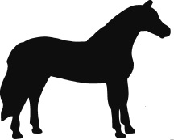
tête
poitrail
queue
pattes
aile
crinière
queue
tête
encolure
pattes postérieures
pattes antérieures
corps

Slide 13
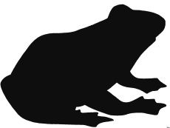
tête
tronc
pattes postérieures
pattes antérieures

